Slide 1
VEXcode V5 机器人编程
课程大纲

Slide 2
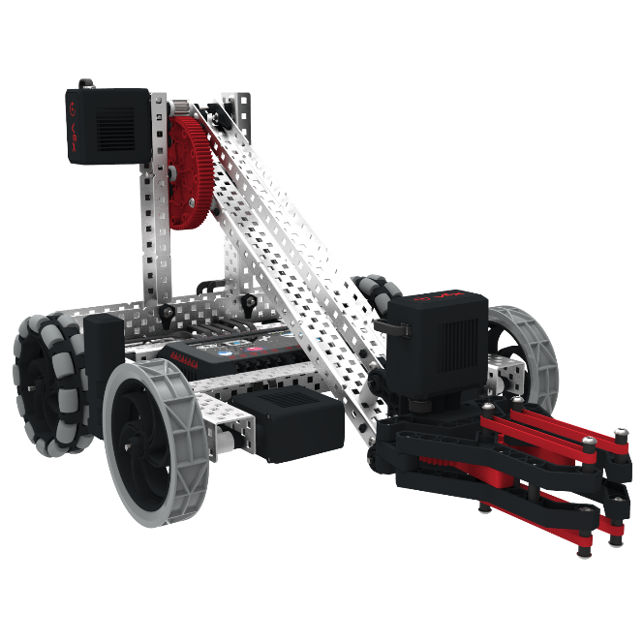
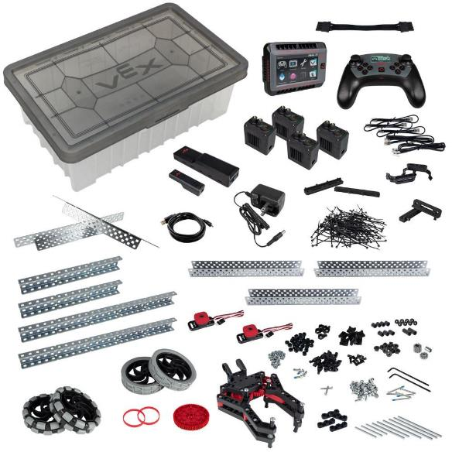
课程硬件
V5 Clawbot 机器人
VEX 教学入门套件
Notes:
本课程提供了一个结构化的顺序编程活动在现实世界的项目为基础的背景下.这些项目的目的不仅是让学生思考机器人的模式和结构，而且更广泛地让学生思考编程和解决问题的方式和结构。本课程包括视频、动画和一步一步的课程，旨在帮助学习者使用VEXV 5硬件和VEX代码编程软件培养计算思维。

Slide 3
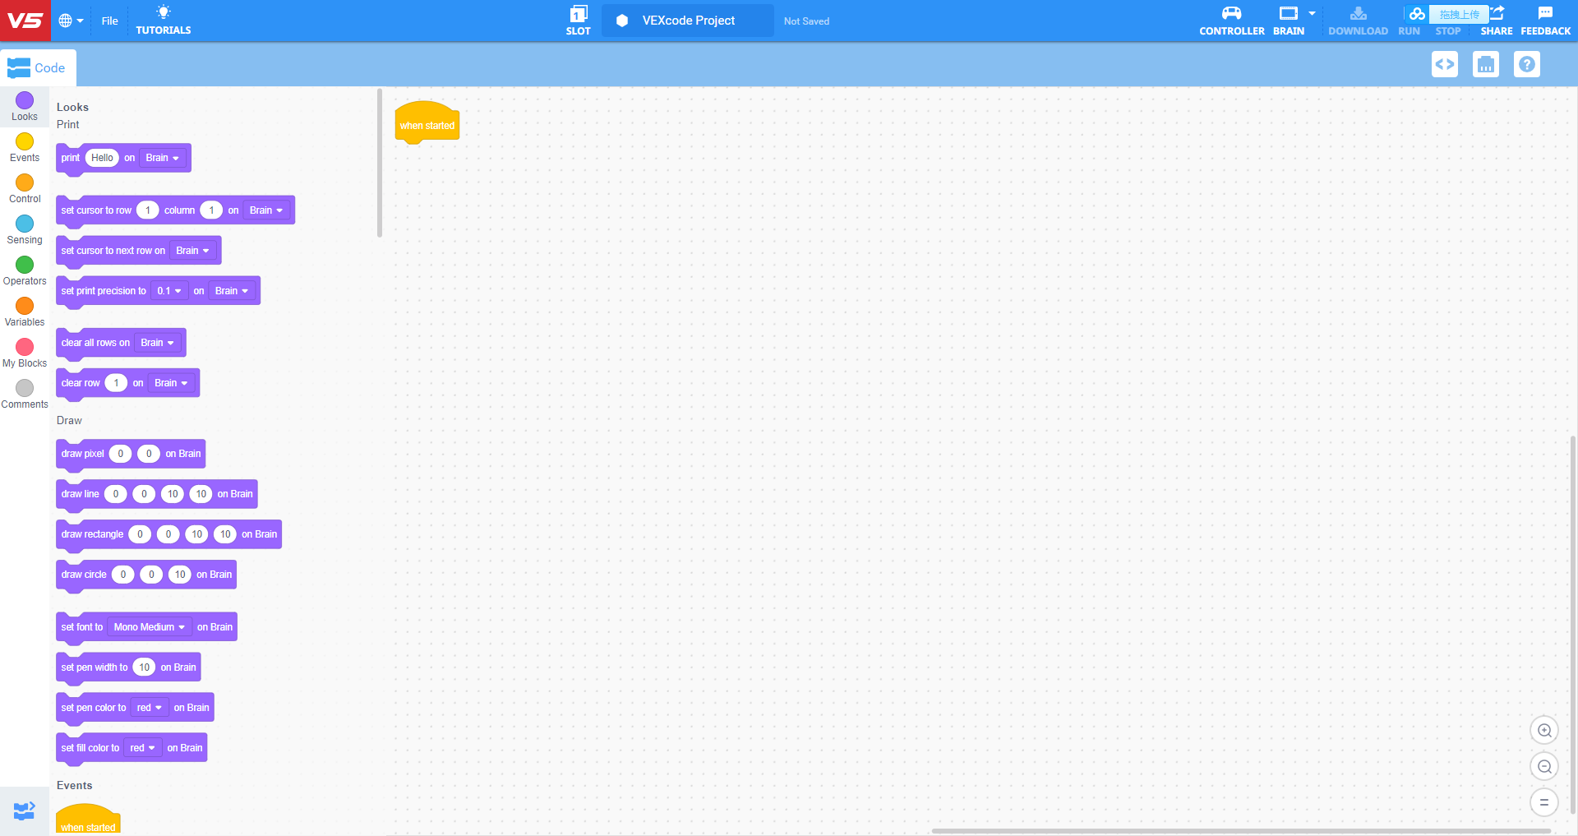
课程软件
VEXcode V5编程软件
Notes:
Blockly是基于WEB的/开源的/可视化程序编辑器。通过拖拽快的形式快速构建程序，而这些所拖拽的每一个块就是组成程序的基本单元。

Slide 4
课程目录
一
基础知识
二
基本运动
Introduction
Motion Basic
三
编程语句
四
传感器
Functions
Sensors
五
远程控制
Remote Control
Notes:
课程分为六个章节，分别是一、V5机器人系统入门；二、主控系统编程、三、机器人运动编程；四、机器人传感器的编程及应用；五、函数式编程；六、循环结构。
基础知识这一章中会给大家介绍一下搭建VEX V5初级套种中使用到电子件、结构件和系统配置。
在第一章中我们所能学到的知识包括主控器、遥控器、电机、主控器的电池及如何进行系统配置。
电子件就是跟电有关的设备：比如主控器、遥控器、电机等。
基础知识中的电机部分，会跟大家讲解一下电机的类型、功能、齿轮比；如何进行拆卸，出现故障如何解决，显示灯的不同显示含义等等。
结构件中会跟大家介绍一下结构件及传动件，包括：C型结构件、U型结构件、齿轮、不同规格的轴和螺母、螺丝、轴承片、垫片等等。
主控器的电池的使用及显示灯的不同亮灯的含义等等。
在基础知识里还会讲到系统配置，固件跟新。
第二章中主要讲一下通过用户界面，任何机器人进行交互和交流。机器人通过用户界面相认传递信息。如果通过编程软件建立一个项目，并使用软件绘制一个图形。
第三章主要跟大家讲解一下VEXcode Pro v5编程软件的使用及编写规则。结合VEXcode Pro v5软件和clawbot机器人，学习如何编写程序让机器人可以达到基本的前进后退的功能。以及机器人的几种旋转方式，每一种旋转方式的特点。以及如何控制单独的电机控制机器人的机械臂及机械爪。
第四章我们主要学习一下传感器，碰撞传感器，线路传感器；在套件中只有碰撞传感器，由于碰撞传感器是数字传感器。所以为了让大家有对比，我有增加了一个模拟传感器，也就是线路传感器。讲解一下他们的功能，工作原理，以及如何通过主控器进行设备的查询显示，如何编写程序控制传感器实现其功能。
第五章介绍下在编程过程中经常用到的函数。函数的定义以及如何正确使用函数。
第六章主要跟大家介绍一下在编程过程中会经常使用到的一些编程语句，包括：循环语句、判断语句。在学习编程语句之前，我们先了解学习一下流程图的书写，因为流程图是我们编程分析的逻辑指导，只有通过流程图我们就可以很好的书写程序。具体的循环语句有。。。。判断语句有。。。。
第七章讲解一下远程控制，在远程控制中我们会复习一下遥控器和主控器的固件刷新，遥控器程序的几种类型及远程控制方法。最后通过一个综合挑战复习一下本门课程学到的所有知识。

Slide 5
课程大纲
流程图绘制
Repeat、Forever循环语句
Repeat until条件判断语句
Wait until条件判断语句
If及If-else条件判断语句
While语句
主控器
遥控器
电机
结构件及传动件
主控器电池
系统配置-固件下载及更新
一、基础知识
三、编程语句
Introduction
Programming
碰撞传感器工作原理
碰撞传感器应用
距离传感器系统配置
距离传感器控制
四、传感器
VEXcode V5软件介绍
机器人直行
转弯方式
变量设置及应用
机械臂控制
二、基本运动
Sensors
Motion Basic
五、远程控制
遥控器程序编写
远程控制挑战
Remote Control
Notes:
课程分为六个章节，分别是一、V5机器人系统入门；二、主控系统编程、三、机器人运动编程；四、机器人传感器的编程及应用；五、函数式编程；六、循环结构；七：远程控制。
基础知识这一章中会给大家介绍一下搭建VEX V5初级套种中使用到电子件、结构件和系统配置。
在第一章中我们所能学到的知识包括主控器、遥控器、电机、主控器的电池及如何进行系统配置。
电子件就是跟点有关的设备：比如主控器、遥控器、电机等。
基础知识中的电机部分，会跟大家讲解一下电机的类型、功能、齿轮比；如何进行拆卸，出现故障如何解决，显示灯的不同显示含义等等。
结构件中会跟大家介绍一下结构件及传动件，包括：C型结构件、U型结构件、齿轮、不同规格的轴和螺母、螺丝、轴承片、垫片等等。
主控器的电池的使用及显示灯的不同亮灯的含义等等。
在基础知识里还会讲到系统配置，固件跟新。
第二章中主要通过介绍什么是用户界面，通过用户界面可以让机器人和人进行交互和交流。机器人通过用户界面相认传递信息。如何通过编程软件建立一个项目，并使用软件绘制一个图形。
第三章主要介绍一下VEXcode Pro v5编程软件的使用及编写规则。结合VEXcode Pro v5软件和clawbot机器人，学习如何编写程序让机器人可以达到基本的前进后退的功能。以及机器人的几种旋转方式，每一种旋转方式的特点。以及如何控制单独的电机控制机器人的机械臂及机械爪。
第四章主要介绍一下传感器，碰撞传感器，线路传感器；在套件中只有碰撞传感器，由于碰撞传感器是数字传感器。所以为了让大家有对比，我有增加了一个模拟传感器，也就是线路传感器。讲解一下他们的功能，工作原理，以及如何通过主控器进行设备的查询显示，如何编写程序控制传感器实现其功能。
第五章介绍下在编程过程中经常用到的函数。函数的定义以及如何正确使用函数。
第六章主要跟大家介绍一下在编程过程中会经常使用到的一些编程语句，包括：循环语句、判断语句的结构及功能。
第七章介绍一下远程控制，在远程控制中我们会复习一下遥控器和主控器的固件刷新，遥控器程序的几种类型及远程控制方法。最后通过一个综合挑战复习一下本门课程学到的所有知识。

Slide 6
第一章 基础知识Introduction
1
主控器
V5套件类型、主控器结构及面板操作、系统设置、设备信息查看等
2
遥控器
遥控器结构、无线连接、电机结构及种类，电机灯光显示含义，面板控制电机
3
电机
电机结构、电机类型、电机指示灯显示、电机墨盒更换方法
4
结构件及传动件
梁、板、轴、销钉、齿轮等零件的结构及应用
5
主控器电池
电池的结构、功率、规格、电池指示灯的状态、充电方式、故障排除
6
固件下载及更新
固件下载方式、固件查看方式、固件更新方式

Slide 7
第二章 基本运动 Motion Basic
1
软件介绍
结构件等零件类型/搭建技巧/搭建Clawbot机器人
2
机器人直行
直行代码指令结构/电机速度代码指令结构/线性运动/机器人行驶距离与外部环境关系
3
转弯方式
电机设备配置/转向代码结构及应用/了解惯性传感器工作原理
4
变量设置及应用
变量的含义、指令块、创建及应用
5
机械臂控制
搭建机械臂/驱动轮和从动轮/电机规格的选择/运动极限/超时指令/制动模式

Slide 8
第三章 编程语句 Programming
1
流程图绘制
流程图概念、流程图绘制
2
循环语句
Repeat及forever循环语句结构及应用
3
条件判断语句
Repeat until 和wait until语句的结构及应用
4
条件判断语句
条件判断语句if及if-else结构及应用
5
While语句
while循环语句的结构及程序流

Slide 9
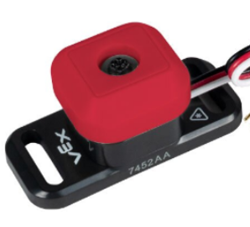
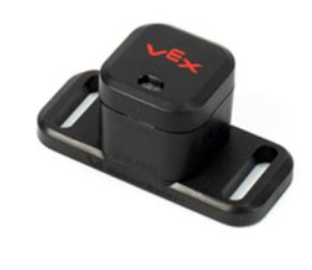
第四章 传感器 Sensors
1
碰撞传感器工作原理
碰撞传感器结构及工作原理、安装、常见用途
2
碰撞传感器应用
控制碰撞传感器的代码结构及应用、与运算及或运算
3
距离传感器系统配置
距离传感器结构及工作原理、安装、常见用途、系统设置、代码结构及应用
4
距离传感器控制
距离传感器发现物体指令结构及应用、测距功能、迷宫挑战

Slide 10
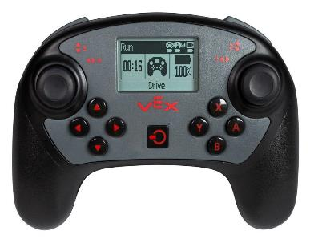
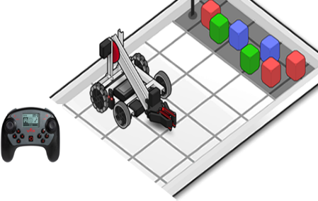

第五章 远程控制 Remote Control
1
遥控器程序编写
远程控制概念/结构/无线连接/遥控器控制的几种模式、对应模式的系统配置等
2
远程控制
遥控器控制范围、死区概念、编程控制机器人移动、机械臂升降、机械爪开合并完成挑战

Slide 11
谢谢观看！

